Slide 1
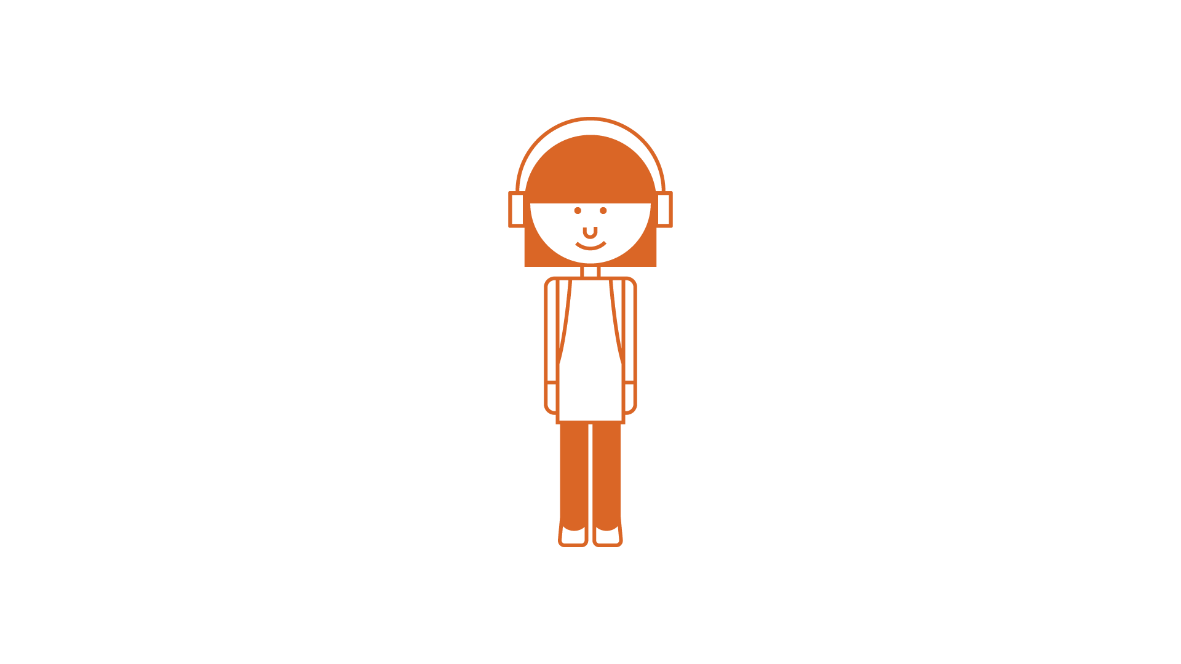
Inloggning till gymnasievalet
Så här loggar du in på gymnasieantagningen.storsthlm.se

Slide 2
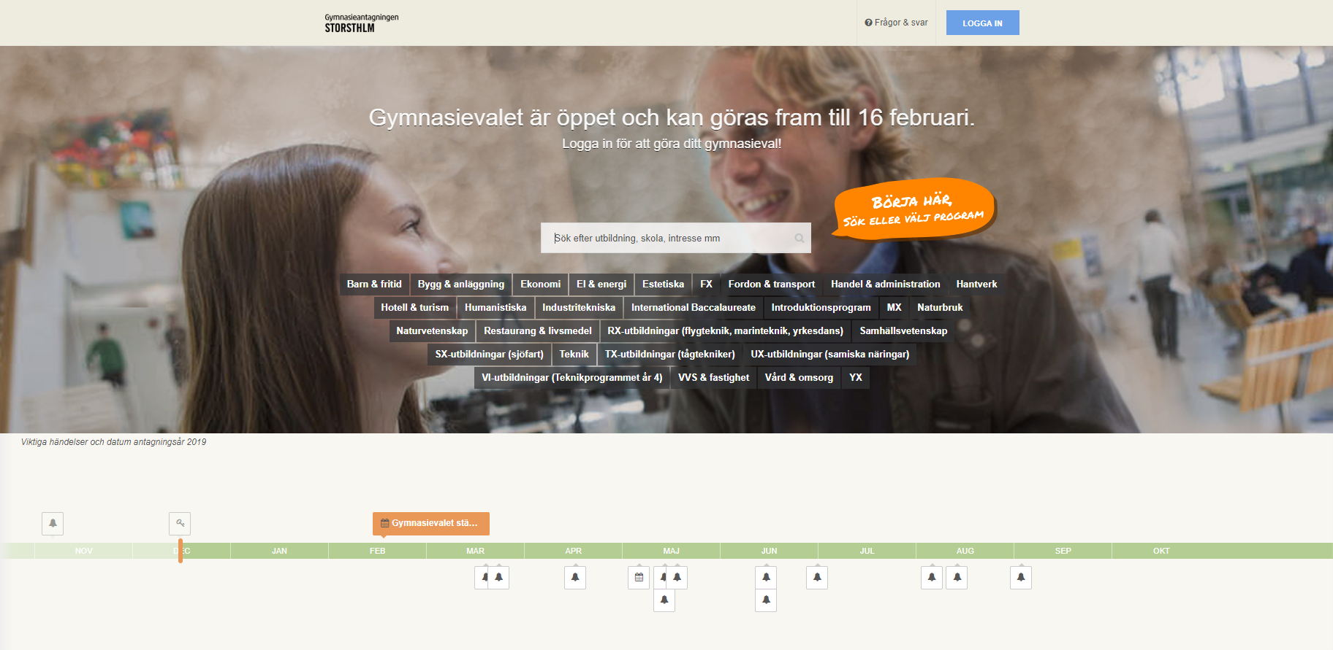
OBS! Datum för när gymnasievalet genomförs kan ändras något från år till år
Gå till www.gymnasieantagningen.storsthlm.se för att logga in till webbplatsen för gymnasievalet. Klicka på rutan Logga in i det övre högra hörnet.
Första gången du loggar in behöver du bekräfta lite uppgifter. Se nästa bild.

Slide 3
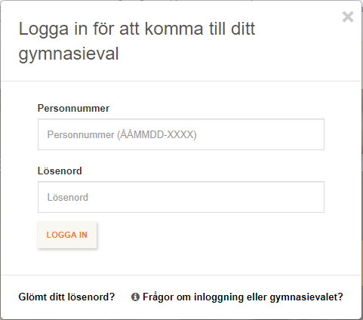
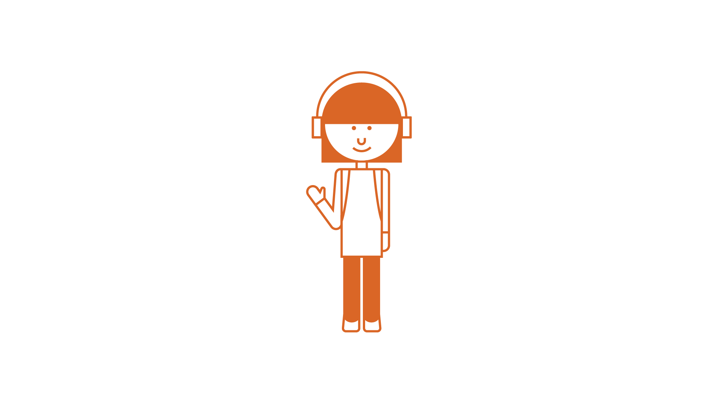
Steg 1
Fyll i ditt personnummer och lösenord
Klicka på Logga in
Alla elever i år 9 som är folkbokförda i och går i skola inom Stockholms län, Gnesta eller Håbo får inloggningsuppgifter till webbplatsen för gymnasievalet hemskickat per post lagom till att gymnasievalet öppnar.
Därefter skickas inloggningsuppgifter endast till din registrerade e‐postadress.
Viktigt! Tänk på att välja en e-postadress som du kan använda under hela antagningsåret och även under sommaren fram till att antagningen avslutas i september.
Notes:
Ska vi maskera datumet 16 februari då det kan ändras från år till år…..

Slide 4
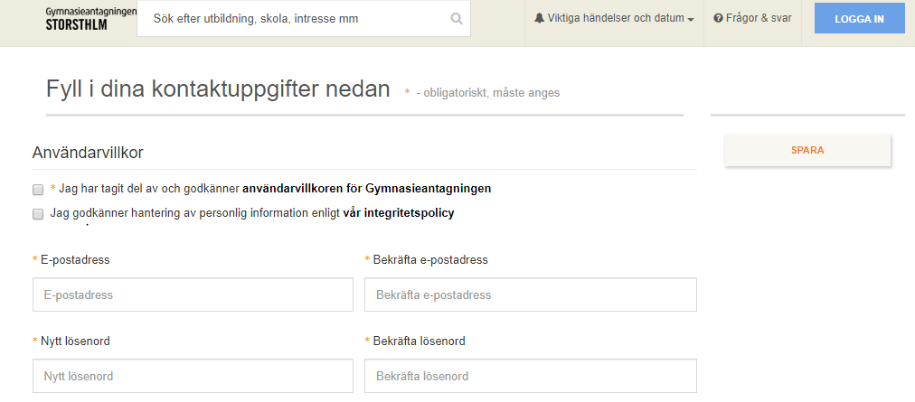
Steg 2
Fyll i din e-postadress och ett eget valt lösenord
Klicka på Spara
Lösenordet måste vara minst 6 tecken långt och innehålla en siffra eller en stor bokstav

Slide 5
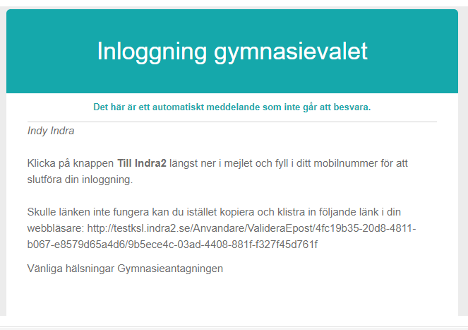
Steg 3
Ett mejl skickas till din e-postadress. Klicka på länken i mejlet för att bekräfta din inloggning

Slide 6
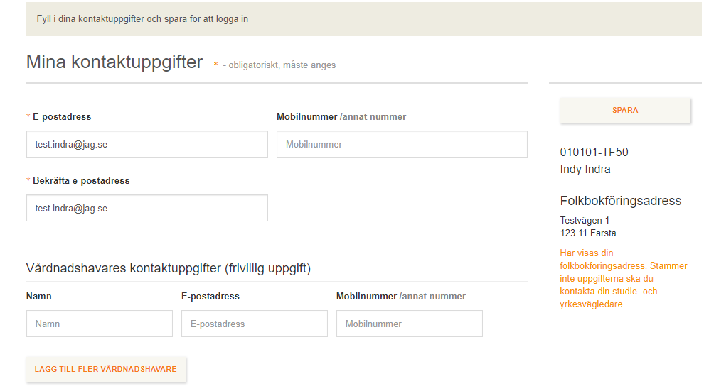
Steg 4
Fyll i ditt mobilnummer och fler kontaktuppgifter (ex vårdnadshavare)
Klicka på Spara

Slide 7
Steg 5
Glömt lösenord
Ibland händer det att man glömmer….då kan du klicka på Glömt lösenord så skickas ett engångslösenord till din mejl.
Notes:
Ska vi maskera datumet 16 februari då det kan ändras från år till år…..

Slide 8
Lycka till med ditt gymnasieval!

